Slide 1
Смешанные числа

Slide 2
Отгадайте ребус

Slide 3
Урок №16 5.02.13 Сложение и вычитание смешанных чисел

Slide 4
Вычислить устно

Slide 5
1. Выделите целую часть из числа:
29
5
24
4
41
1
=
3
=
4
=
10
8
8
5
5
4
4
2. .Выделите целую часть из дробной части числа:
19
9
38
8
36
3
=
5
=
7
2
=
5
4
10
10
15
15
12
3. Представьте число в виде неправильной дроби:
1
31
7
127
5
=
12
=
6
6
10
10

Slide 6
4. Представьте 1 в виде дроби со знаменателем 5, 12, 34, 88.
5
12
34
88
1=
1=
1=
1=
5
12
34
88
5. Представьте в виде неправильной дроби дробную часть чисел, взяв единицу из целой части:
2
9
5
17
3
11
8
=
4
=
=
7
3
2
1
7
7
12
12
8
8

Slide 7
Задача 1
.
Пятачок принес для Винни Пуха два
бочонка с медом. Масса одного
бочонка кг
и он легче второго на кг.
Сколько меда было в двух бочонках?

Slide 8
Решение:
4
5
9
2
(кг) масса второго бочонка
5
+
1
=
6
=
1.
7
7
7
7
7
4
2
6
2.
5
+
7
=
12
(кг) масса двух бочонков
7
7
7
6
кг
Ответ:
12
7

Slide 9
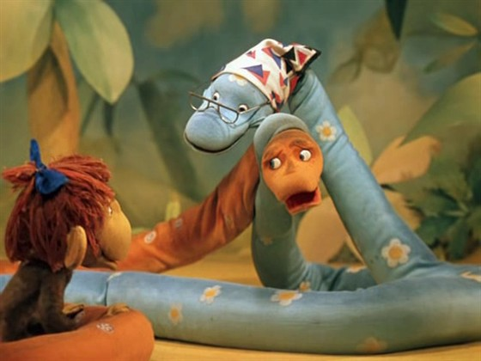
Задача 2.
Длина удава 10 м и он длиннее своей
бабушки на м.
Какова длина удава и его бабушки вместе?

Slide 10
Решение:
3
3
3
7
=
(10- 2) -
=
8 -
=
1. 10 - 2
7
(м)-
10
10
10
10
длина бабушки удава.
7
7
2. 10 + 7
=
17
(м) длина удава и бабушки вместе.
10
10
7
м
Ответ: 17
10

Slide 11
Задание на урок
Учебник с.49
№1115,
№1116,
№1117(б,в,д,е,л,н,п),
№1119,
№1134(1),№1135.

Slide 12
Рефлексия

Slide 13
Домашнее задание
п.29, №1136(а,в,е,ж)
№1137, №1143(а).
Дополнительно: №1125,№1133.

Slide 14
Спасибо за урок!!!

